Slide 1

Кто верит в дружбу горячо,
Кто рядом чувствует плечо,
Тот никогда не упадёт,
В любой беде не пропадёт,
А если и споткнётся вдруг,
То встать ему поможет друг!
Всегда в беде надёжный друг
Ему протянет руку.

Slide 2

Самый прекрасный подарок после мудрости, которым могла бы одарить нас природа, - это дружба.
О дружбе размышляли во все времена.
О ней письменно и устно излагали свои мысли и поэты, и писатели, и уче­ные, и философы, и крестьяне, и дворяне. Например, фи­лософ Сократ говорил так: «Никакое общение между людьми невозможно без дружбы». Люди сложили о дружбе много пословиц и поговорок.
- Тема нашего классного часа:
“Дружба дороже богатства”.

Slide 3

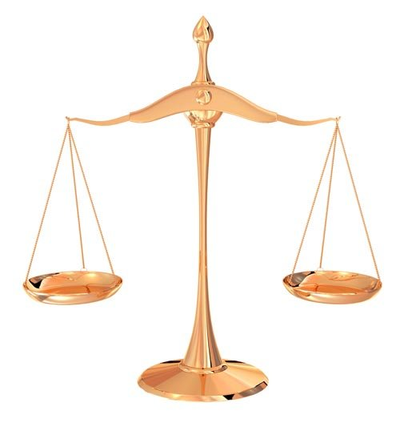
- Представьте себе весы. На одной чаше – дружба, а на другой – богатство. Какая чаша перевесит? Что важнее?
- Конечно, дружба перевесит чашу весов, потому что деньги рано или поздно закончатся, а дружба остается навсегда.

Slide 4

Что же такое дружба?
Дружба –общности интересов, взаимное доверие.
В словаре В.Даля дружба – это «бескорыстная стойкая приязнь».

Slide 5

«Дружба – главное чудо всегда,
Сто открытий для всех нас таящее
И любая беда - не беда,
Если рядом – друзья настоящие!»

Slide 6

Послушайте мысли вслух Л. Измайлова в стихотворении
«Монолог о дружбе»:
Что такое дружба? Каждый знает?
Может быть, и спрашивать смешно?
Слово «дружба» что обозначает?
Может быть, поход вдвоём в кино,
Может быть, хороший пас в футболе,
Может быть, подсказку у доски,
Может быть, защиту в драке школьной
Или просто средство от тоски?

Slide 7

Ну, а может быть, молчанье в классе,
Если друг плохое совершит?
Скажем, Коля стены разукрасил,
Михаил всё видел, но молчит.
Разве это дружба, если кто-то
Дроби дома не хотел решать:
Заниматься не было охоты,
А дружок даёт ему списать…
Ну, а может, дружба - это если
Друг приятно говорит всегда,
Речь свою пересыпая лестью,
И не скажет резкость никогда?

Slide 8

Согласны ли вы с такой трактовкой дружбы?
Что такое дружба, каждый знает?
Может быть, и спрашивать смешно?
Ну а всё же, что обозначает
Это слово? Значит что оно?
Дружба — это если друг твой болен
И не может в школу приходить, —
Навещать его по доброй воле,
Школьные уроки приносить,
Терпеливо объяснять заданья,
На себя взять часть его забот.
Отдавать ему своё вниманье
Дни, недели, месяц или год...

Slide 9
Если друг твой что-то, к сожаленью.
Плохо сделал или же сказал,
Надо честно, прямо, без сомненья
Правду высказать ему в глаза.
Может быть, понять он всё не сможет,
Может быть, обидится он вдруг.
Всё равно сказать ты правду должен,
Ведь на то и нужен лучший друг.
Дружба в радости и дружба в горе.
Друг последнее всегда отдаст.

Slide 10

Друг не тот, кто льстит, а тот, кто спорит,
Тот, кто не обманет, не предаст.
Дружба никогда границ не знает,
Нет преград для дружбы никаких.
Дружба на земле объединяет
Всех детей — и белых, и цветных.
Дружба - это если пишут дети
Письма детям из другой страны.
Дружба — это мир на всей планете
Без сирот, без ужасов войны.

Slide 11
- Что такое дружба, по мнению автора?
- С какими его мыслями следует согласиться?
А с чем вы не согласны?
А какими качествами обладают ваши друзья?
Какие они – ваши друзья?

Slide 12

Слова:
доброта,
внимание,
отзывчивость,
верность,
по­мощь
позволяют охарактеризовать поня­тия «дружба» и «друг».

Slide 13
Друг напомнил мне вчера,
Сколько делал мне добра:
Карандаш мне дал однажды,
(Я в тот день забыл пенал),
В стенгазете, чуть не в каждой,
Обо мне упоминал.
Я упал и весь промок -
Он мне высохнуть помог.
Он для милого дружка
Не жалел и пирожка:
Откусить мне дал когда-то,
А теперь представил счёт.
Не влечёт меня, ребята,
Больше к другу не влечёт.
Настоящий-ли это друг?

Slide 14
А может дружба распасться? А по каким причинам?
Друг - это тот человек, который тревожится, волнуется, пережива­ет и радуется за своего друга, т. е. несёт ответственность за другого.
А для чего нужны друзья?

Slide 15
Если есть друзья на свете –
Всё прекрасно, всё цветёт.
Даже самый сильный ветер,
Даже буря не согнёт.
Мы и в дождь, и в снег и в стужу
Будем весело шагать.
При любой погоде дружим –
Дружбы этой не порвать.
И любой из нас ответит,
Скажут все, кто юн и смел:
Мы с тобой живём на свете
Для хороших славных дел.

Slide 16
Сейчас с вами попробуем открыть секреты дружбы.
Поработайте в группах и создайте правила дружбы.
Что же у нас получилось?
Уступать
Не бояться просить прощения, если обидел друга
Не грубить
Не злиться
Не жадничать
Помогать другу
Быть честным
Дружбу надо ценить. Ведь не зря говорят: «Нет друга - ищи, а нашел - береги».

Slide 17
Человек без друзей, что дерево без корней.
Нет друга - ищи, а нашел - береги.
Дружба крепка не лестью, а правдой и честью.
Дружба как стекло: разобьешь - не сложишь.
Друзья познаются в беде.
Скажи мне кто твой друг, и я скажу, кто ты.
Не тот друг, кто на пиру гуляет, а тот, кто в беде помогает.
Друг спорит, а враг поддакивает.

